Slide 1

ร้านขายเครื่องมือแพทย์ World Med Equipment Co.Ltd

Slide 2
Business Process
1
Let’s Start with

Slide 3
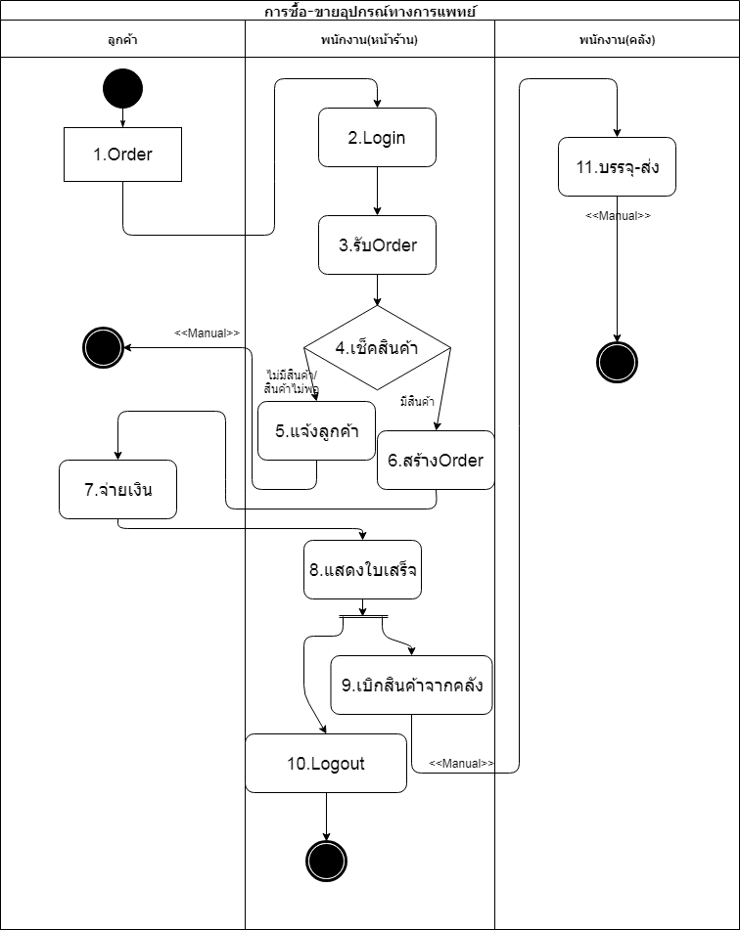

Slide 4
Use Case Diagram
2
Continue with

Slide 5
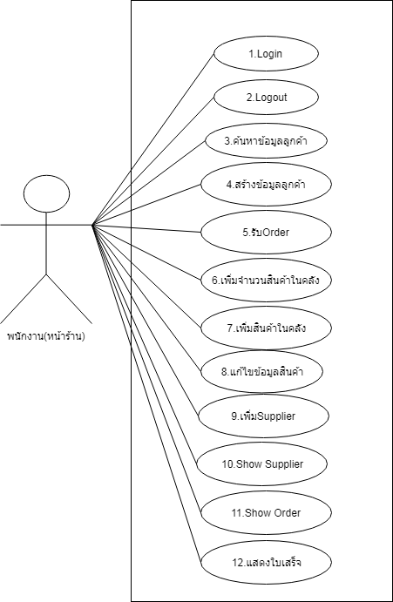

Slide 6
Use Case ID & Process ID
3
Next is

Slide 7
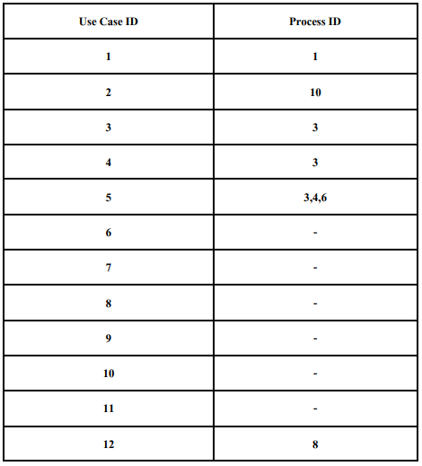

Slide 8
Use Case Description , Sequence& Collaboration Diagram
4
Next is

Slide 9
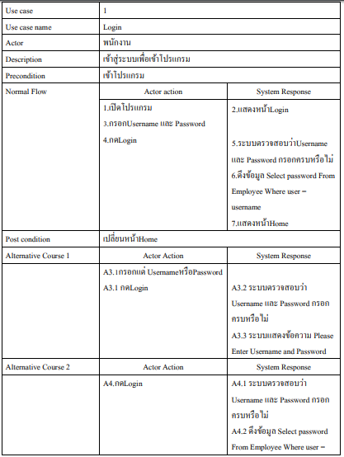
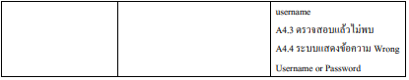

Slide 10
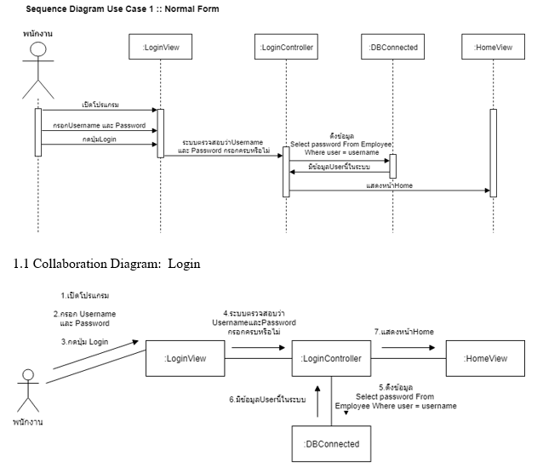

Slide 11
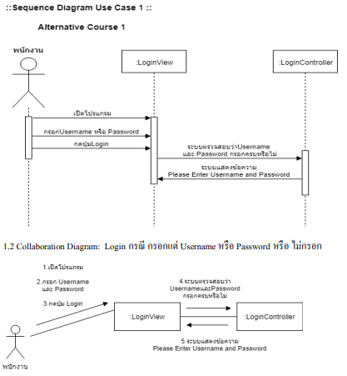

Slide 12
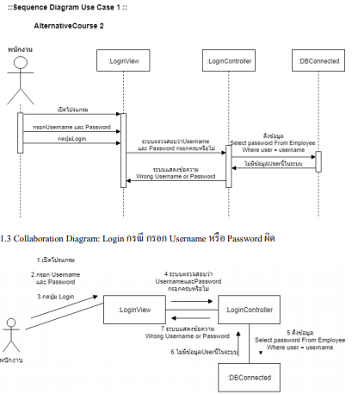

Slide 13
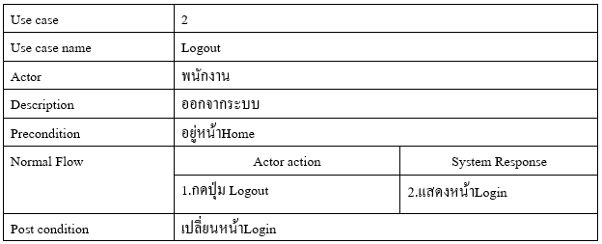

Slide 14
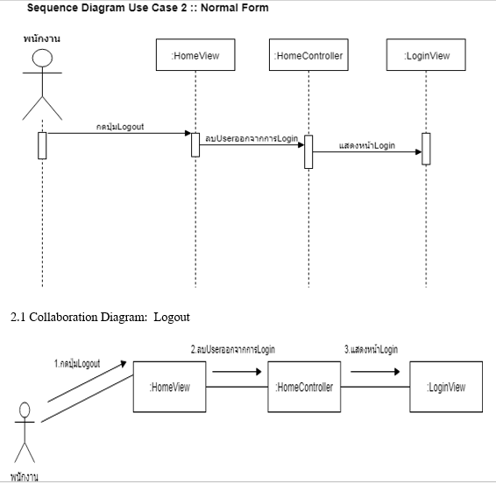

Slide 15
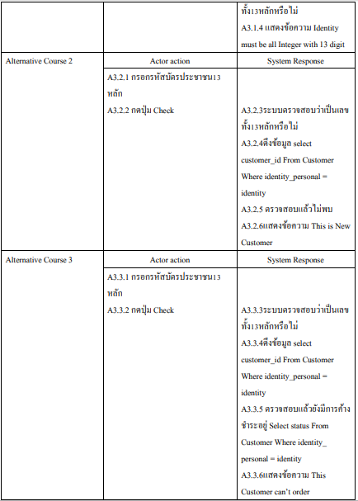
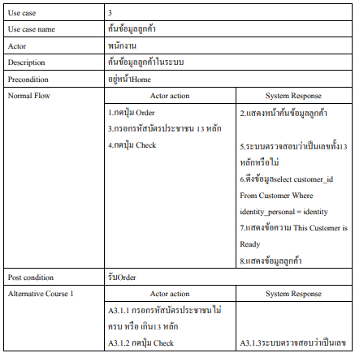

Slide 16
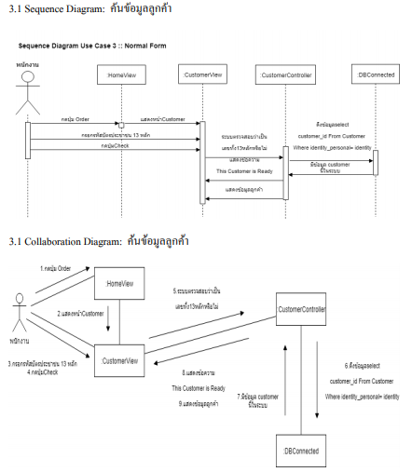

Slide 17
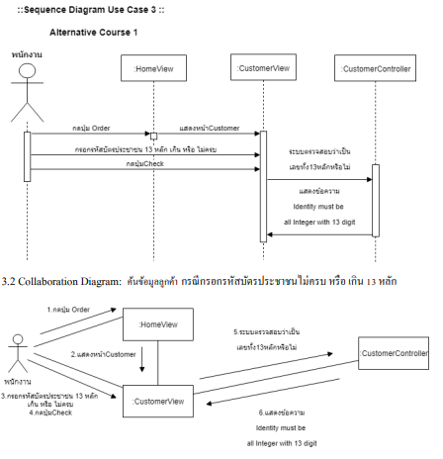

Slide 18
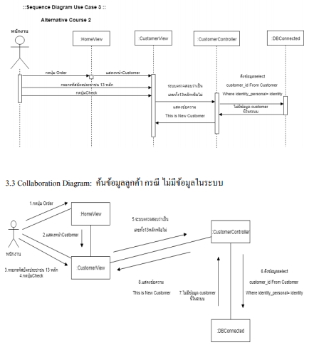

Slide 19
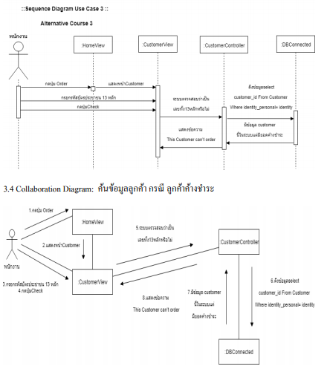

Slide 20
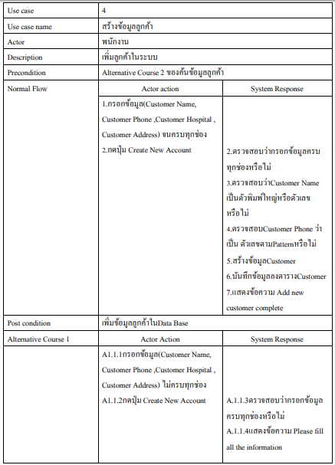
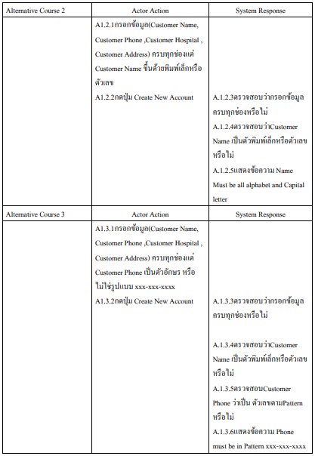

Slide 21
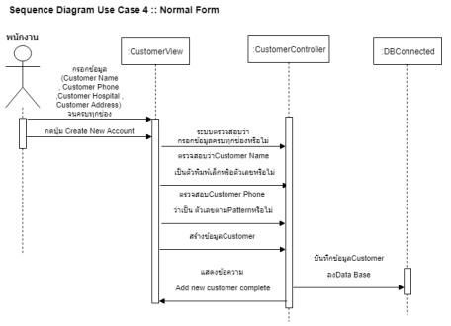
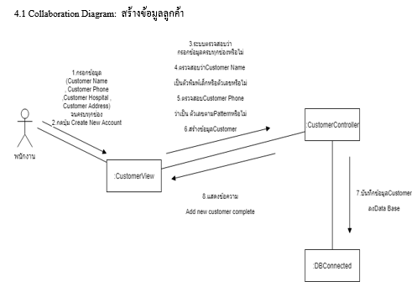

Slide 22
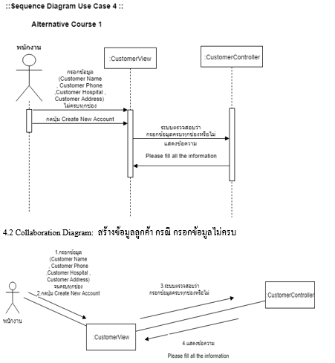

Slide 23
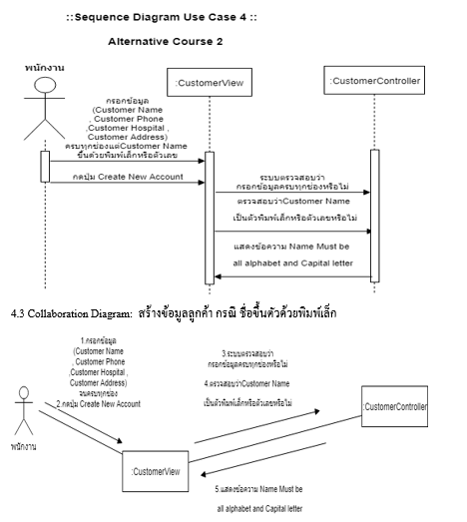

Slide 24
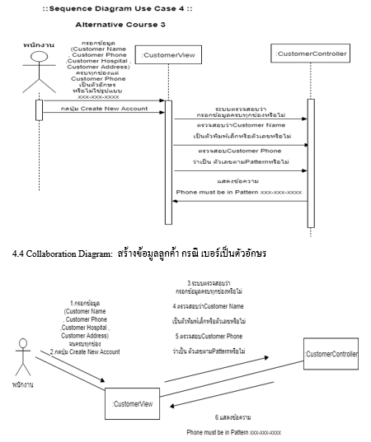

Slide 25
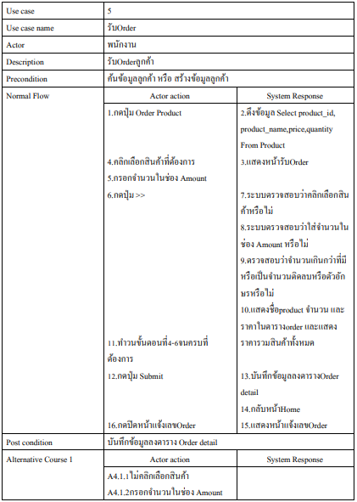
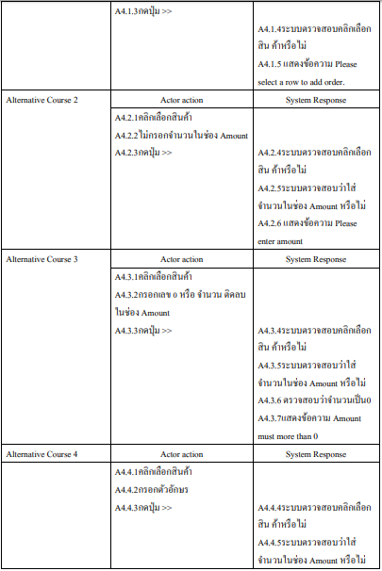

Slide 26
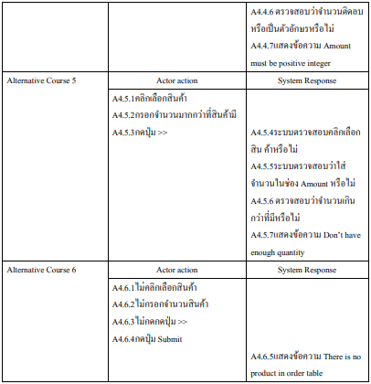

Slide 27
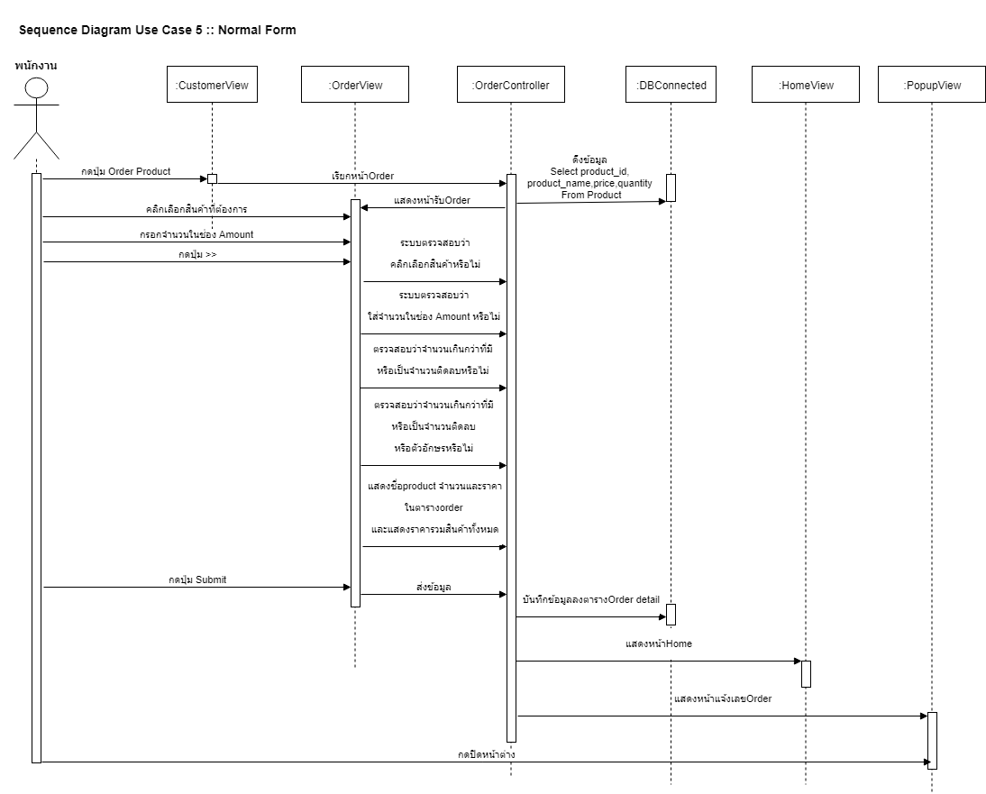

Slide 28
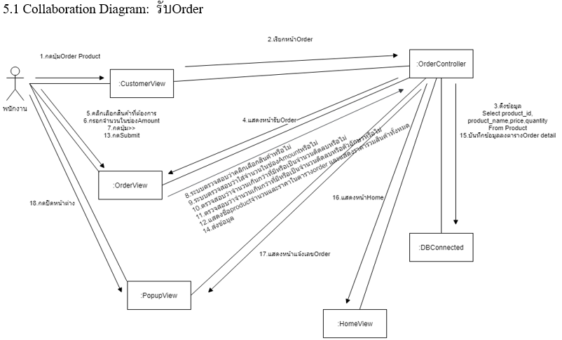

Slide 29
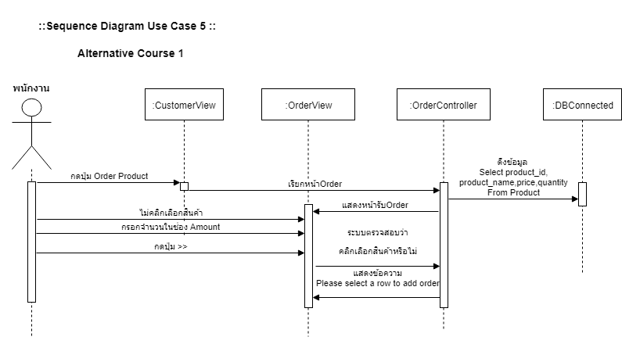

Slide 30
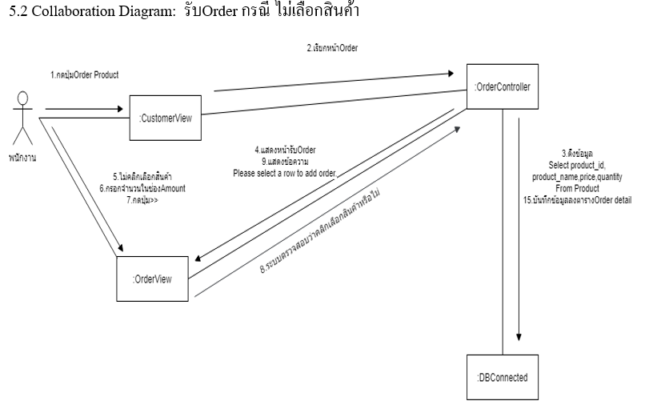

Slide 31
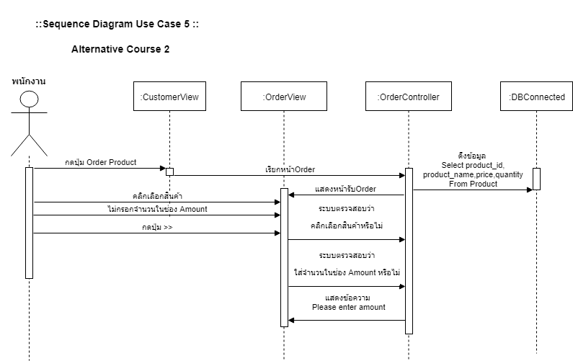

Slide 32
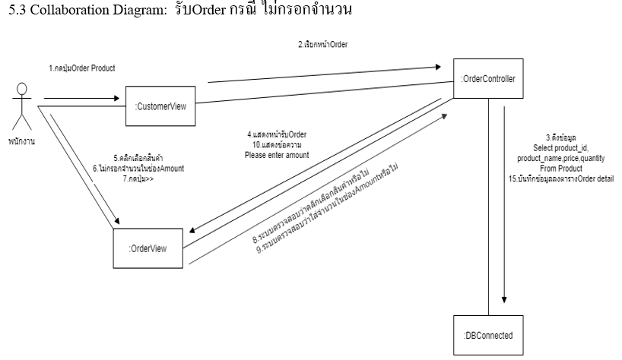

Slide 33
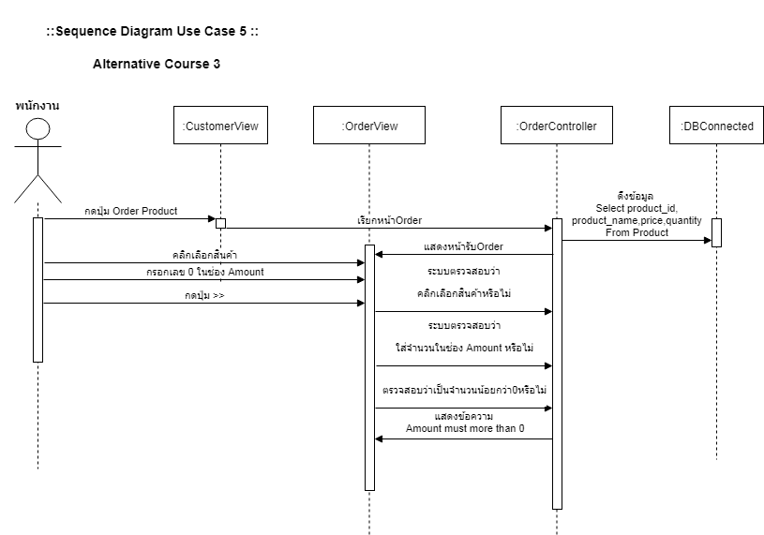

Slide 34
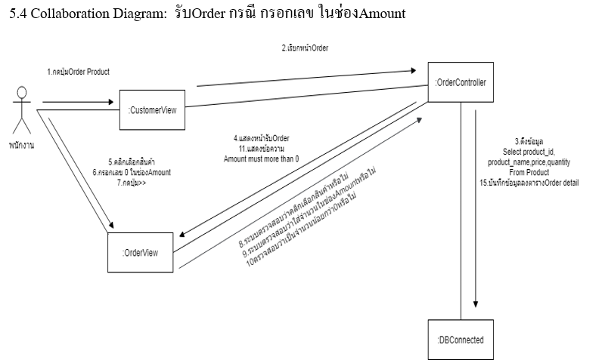

Slide 35


Slide 36
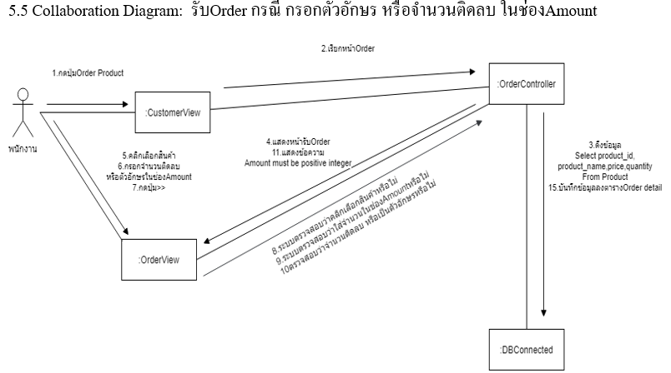

Slide 37
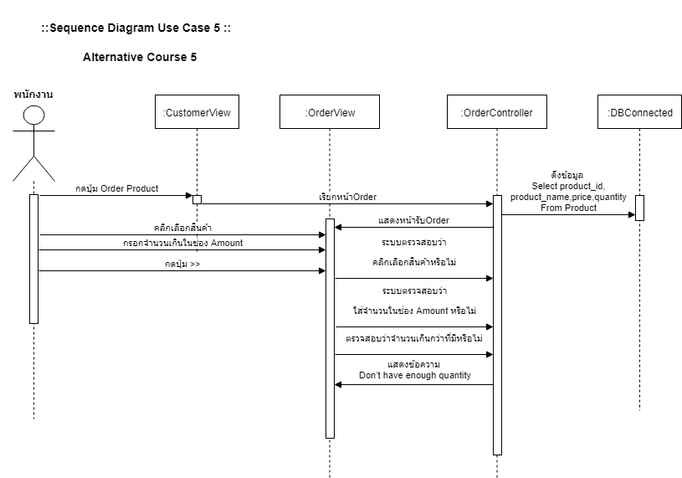

Slide 38
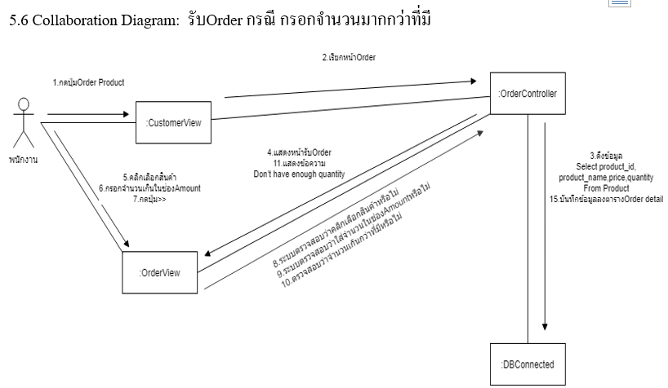

Slide 39
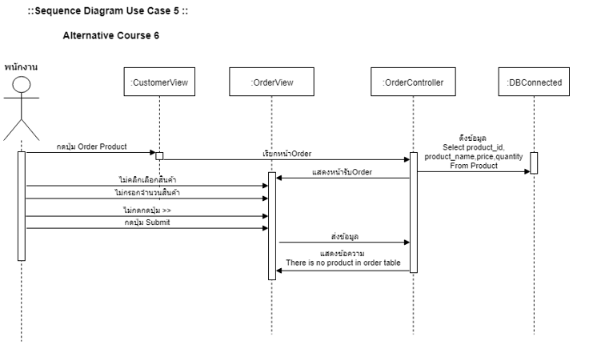

Slide 40
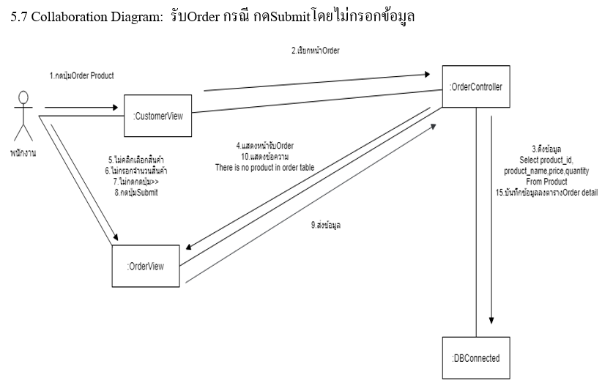

Slide 41
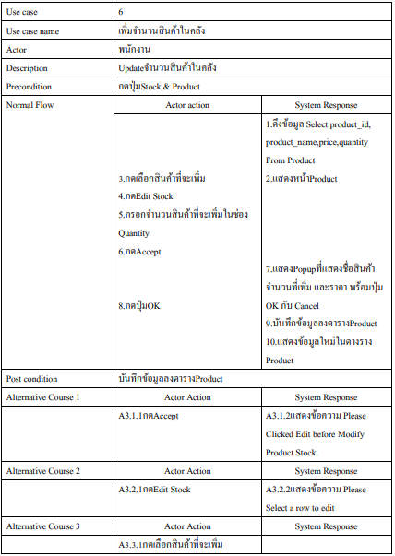
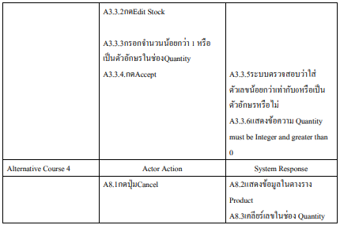

Slide 42
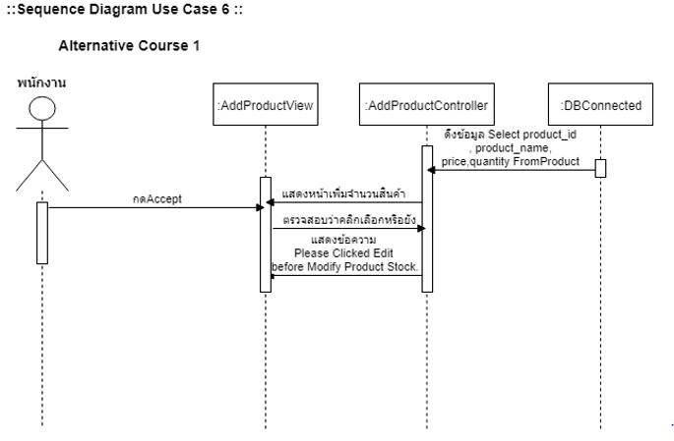

Slide 43
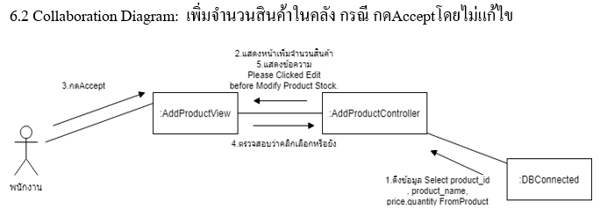

Slide 44
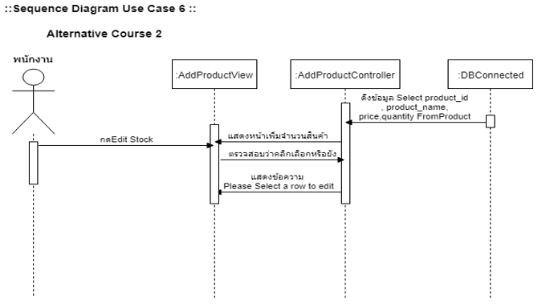

Slide 45
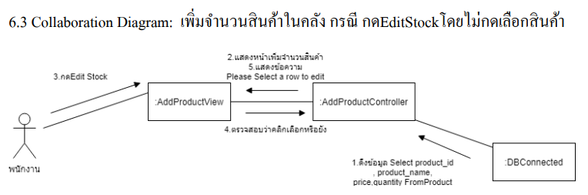

Slide 46
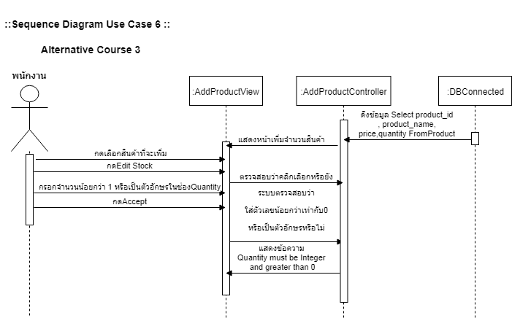

Slide 47
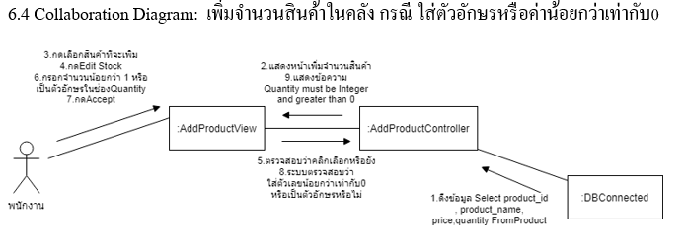

Slide 48
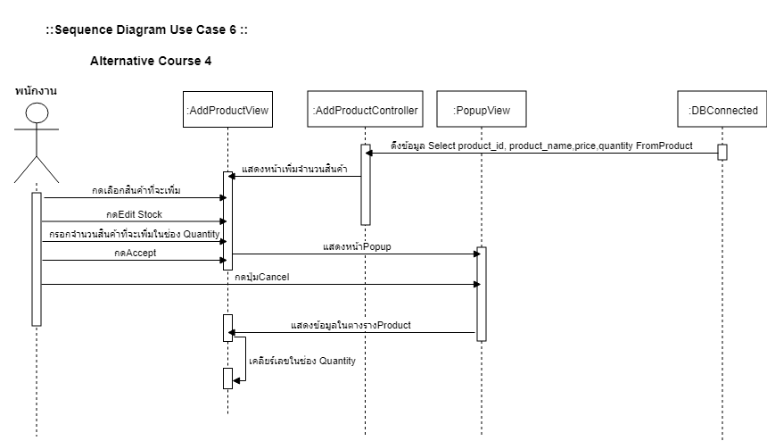

Slide 49
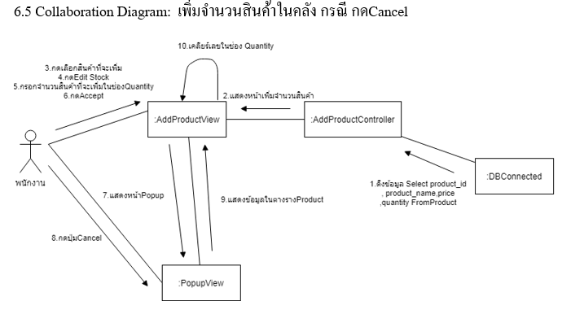

Slide 50
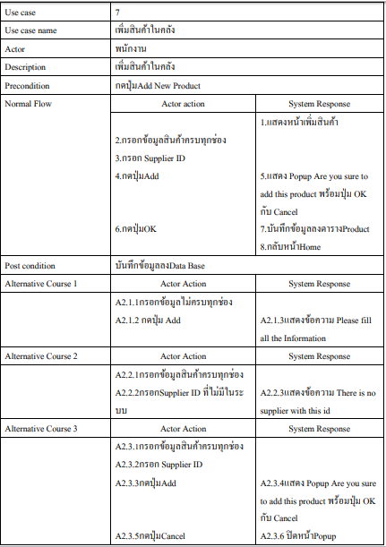

Slide 51


Slide 52


Slide 53


Slide 54


Slide 55


Slide 56


Slide 57


Slide 58


Slide 59


Slide 60


Slide 61


Slide 62


Slide 63


Slide 64


Slide 65


Slide 66


Slide 67


Slide 68



Slide 69


Slide 70


Slide 71


Slide 72


Slide 73


Slide 74


Slide 75


Slide 76


Slide 77


Slide 78


Slide 79


Slide 80


Slide 81


Slide 82


Slide 83


Slide 84



Slide 85


Slide 86


Slide 87


Slide 88


Slide 89


Slide 90


Slide 91


Slide 92


Slide 93


Slide 94


Slide 95


Slide 96
ER Diagram
5
Next To

Slide 97


Slide 98
Schema Diagram
6
Next To

Slide 99


Slide 100
Table Design
7
Continue to

Slide 101



Slide 102


Slide 103



Slide 104


Slide 105


Slide 107


Slide 108
CRUD Diagram
8
Go to

Slide 109


Slide 110
User Interface(UI)
9
Next is

Slide 111


Slide 112


Slide 113


Slide 114


Slide 115


Slide 116


Slide 117


Slide 118


Slide 119


Slide 120


Slide 121


Slide 122
Conclusion
10
Last part is

Slide 123
Way to develop :
การวิเคราะห์ปัญหา: สอบถามผู้ใช้แล้วนำมาปรับปรุง
การออกแบบระบบ: ต้องออกแบบให้ใช้งานง่ายและสามารถทำงานได้อย่างถูกต้องไม่ผิดพลาด

Slide 124
Conclusion & Suggestion:
เป้าหมาย: เพื่อให้ผู้ใช้งานง่ายต่อการใช้และมีประสิทธิภาพ
ประสิทธิภาพ: การทำงานมีความถูกต้องและต้องทำความเข้าใจได้ง่าย
ความถูกต้อง: ข้อมูลที่อยู่จะต้องไม่มีการเปลี่ยนแปลงโดยไม่จำเป็นและตรวจสอบก่อนการแก้ไขทุกครั้ง

Slide 125
THANKS FOR LISTENING
CREDIT BY :
นาย ธีรยุทธ อาธิดากร 5910450409
นาย บรรณวิทย์ คูหะเปรมะ 5910450468
นาย ภาส รังสีบริรักษ์ 5910451162
นาย สมัชญ์ พูญขวัญ 5910451227

